Slide 1
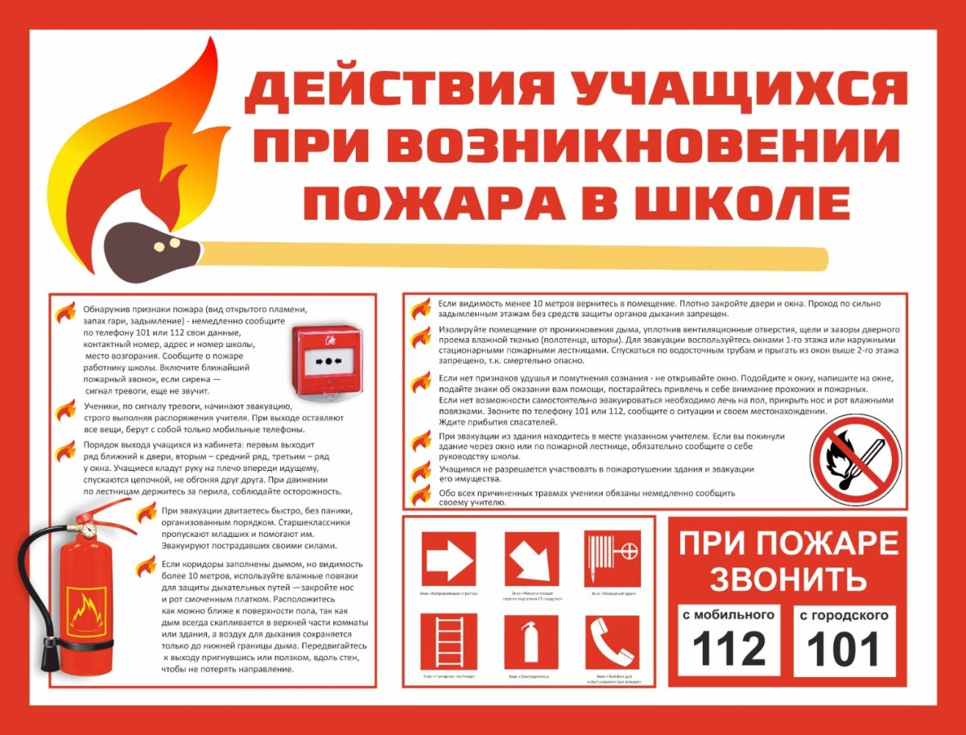
Ссылка на картинку

Slide 2
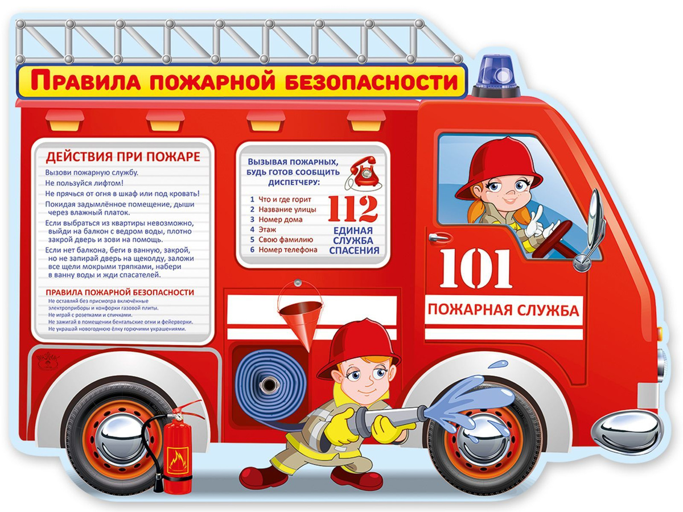
ссылка на картину

Slide 3
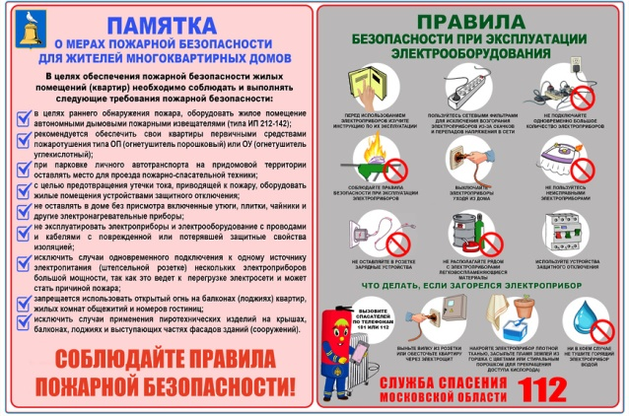
Ссылка на картинку

Slide 4
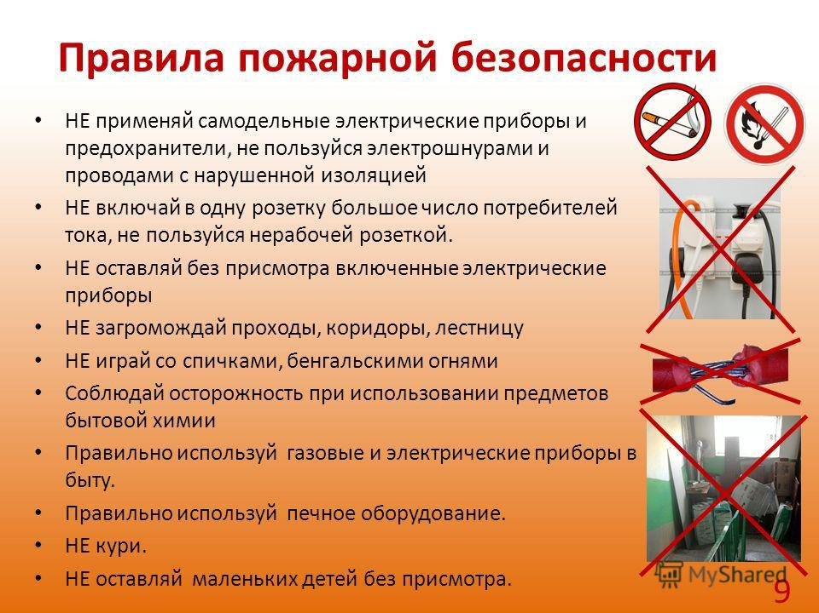
Ссылка на картинку

